Slide 1
Aktuální změny, situace ve vzdělávání zdravotníckých profesí na Slovensku
ODBORNÁ KONFERENCE ASOCIACE ZDRAVOTNICKÝCH ŠKOL ČR
BRNO 2024

Slide 2
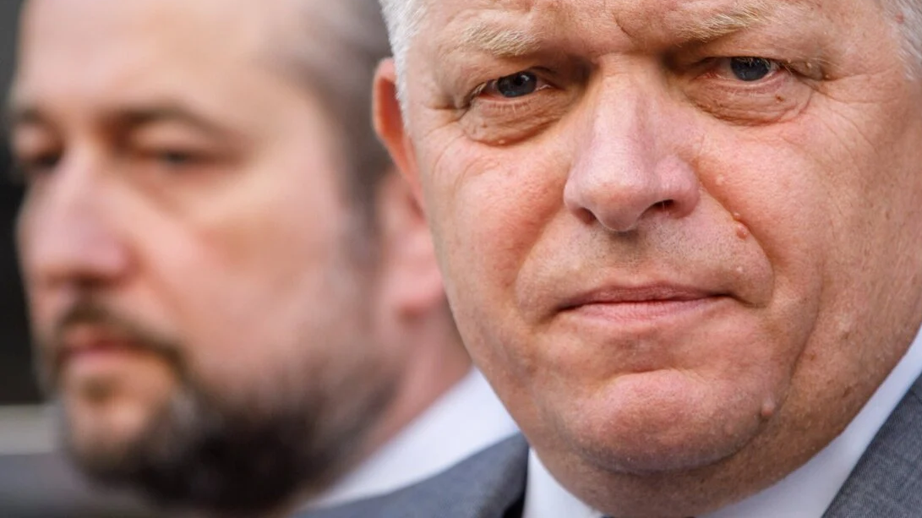
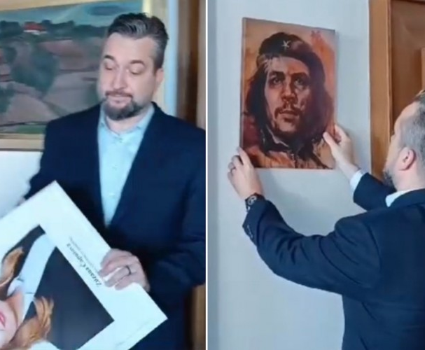
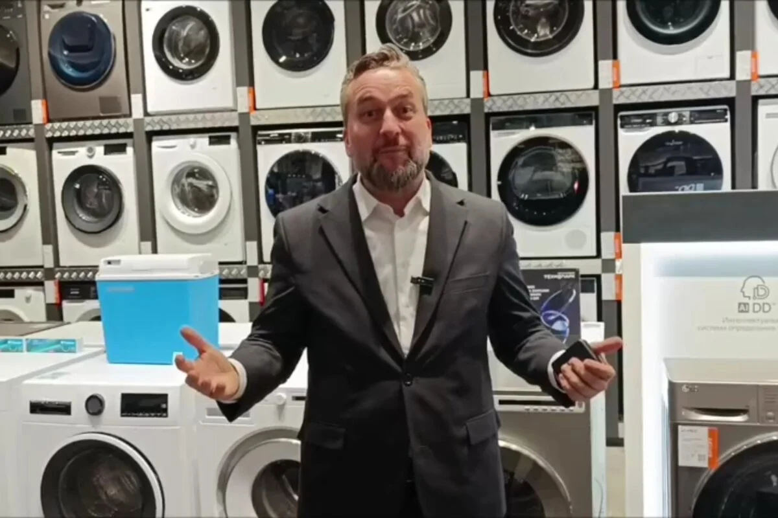
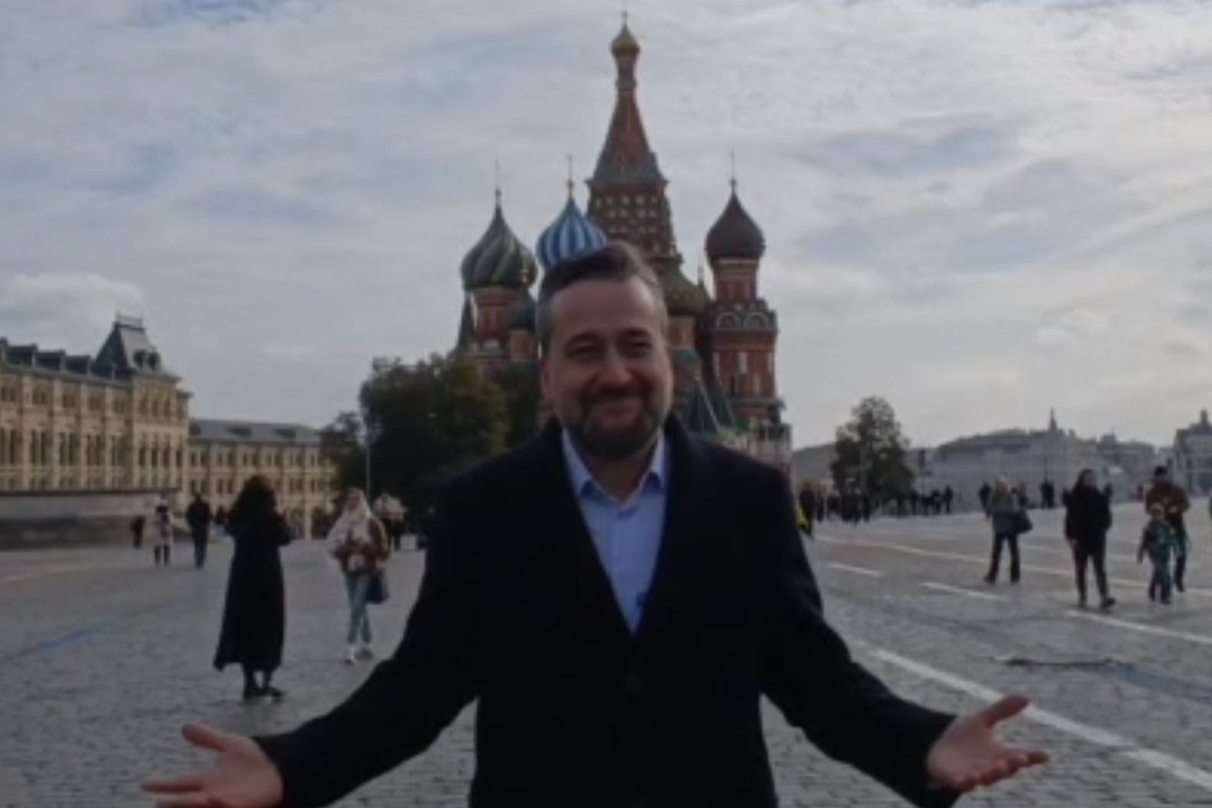
...na Slovensku - nič nové

Slide 3
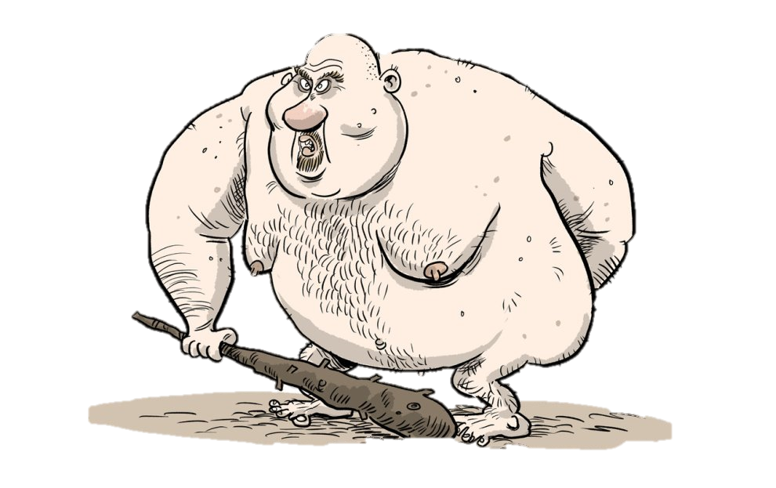
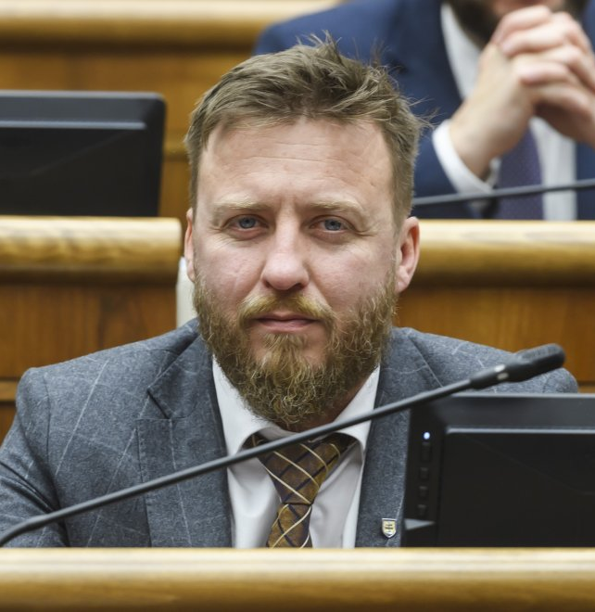
Dezinfoscéna vo vedení štátu
Ako jediný štát na svete sa Slovensko na rokovaní s WHO dištancovalo od aktualizovaných zdravotníckych predpisov
Konšpirácie sú in !!!
Biela rasa vymiera kvôli LGBTI
Pandémia nebola
štraková výzva umelcov je „politickým výgrcom
Ministerka kultúry
Splnomocnenec vlády pre prešetrenie pandémie

Slide 4
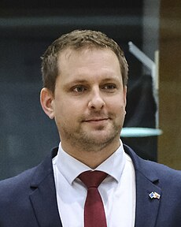
Ministerka zdravotníctva Slovenskej republiky
JUDr. Zuzana Dolinková
Medzi svoje priority zaradila vzdelávanie na SZŠ
Chcela v SZŠ zaviesť duálne vydelávanie
Po necelom roku skončila vo funkcii
Priemerná trvácnosť ministra zdravotníctva od r. 2020 – cca 10 mesiacov
MSc. Kamil Šaško (* 1985) - investičný bankár. Pred vymenovaním do funkcie ministra zdravotníctva pôsobil na ministerstve hospodárstva SR ako štátny tajomník.
Jeho prvoradou úlohou je odvrátiť výpovede zdravotníkov pre konsolidáciu verejných financií – dostal navyše 100 miliónov €

Slide 5
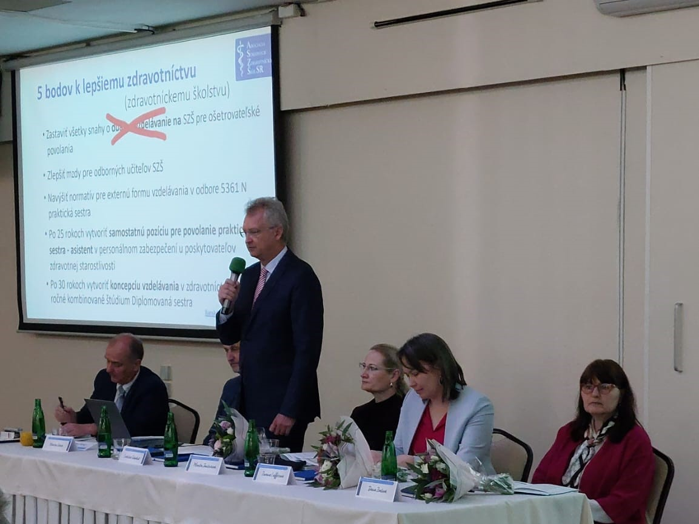
Zastaviť všetky snahy o duálne vzdelávanie na SZŠ pre ošetrovateľské povolania
Zlepšiť mzdy pre odborných učiteľov SZŠ
Navýšiť normatív pre externú formu vzdelávania v odbore praktická sestra
Po 25 rokoch konečne vytvoriť samostatnú pracovnú pozíciu pre absolventov dominantného študijného odboru na SZŠ (praktická sestra) v personálnom zabezpečení u poskytovateľov zdravotnej starostlivosti
Po 30 rokoch konečne vytvoriť koncepciu vzdelávania v zdravotníctve; zaviesť 2 ročné kombinované štúdium Diplomovaná všeobecná sestra

Slide 6
Potreby a problémy SZŠ v SR
Štátna zdravotná politika (koncepcia vzdelávania)
Nie duálnemu vzdelávaniu
Odborné riadenie SZŠ MZSR
Legislatíva – pers. a a MTZ poskytovateľov ZS, kompetencie PS-A (odbor ošetrovateľstva MZSR)
Tvorba ŠVP – zloženie rady pre tvorbu, pripomienkové ... (- zjednotenie podmienok výučby vo všetkých odboroch - napr. delenie skupín, počty týždňov v ročníkoch, ...)
Zdravotné kritériá pre prijímanie žiakov - psychotesty (neprijímať žiakov s poruchami autistického spektra, Apergerov syndróm, potvrdená depresia, disharmonický osobnostný vývin, dyspraxia/apraxia, narušená komunikačná schopnosť
Platy odborných učiteľov, - znížiť poplatok na DPŠ, možnosť realizácie DPŠ na iných pedagogických fakultách,
Financovanie SZŠ (100% normatívu z VÚC + kapitálové výdavky školy, priestorové problémy)
Normatív pre večernú formu (zaradenie žiakov nad 27 rokov ako účastníkov výchovy a vzdelávania, krátenie normatívu za žiaka / prehodnotiť 800 hodín OŠS ).
Tvorba učebných materiálov, učebníc a kooperácia/zdieľanie elektronického obsahu medzi SZŠ

Slide 7
...na Slovensku - nič nové
- na SZŠ znížime plány výkonov !

Slide 8
Ďakujem za pozornosť

